Slide 1
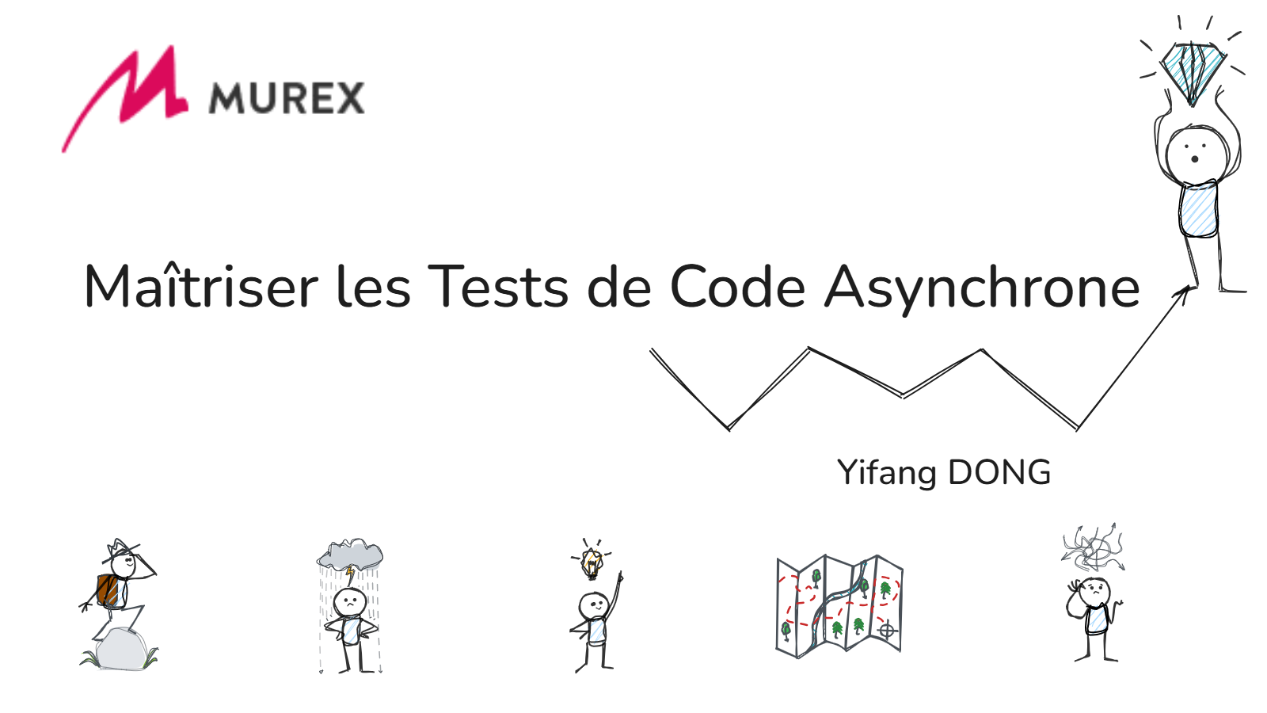
Notes:
Bonjour et bienvenue à ce talk. Merci beaucoup d'être présents. Aujourd'hui, je vais vous montrer comment maîtriser les tests de code asynchrone, à partir d'un exemple concret que j'ai rencontré dans mon travail.
Je m'appelle Yifang, je suis développeuse senior chez Murex. Je travaille principalement sur Java et C++. Je suis aussi un coach technique. J'aide les équipes à mettre en place de bonnes pratiques comme le TDD, le refactoring à grande échelle, etc. Murex est une entreprise qui fournit des solutions pour les marchés financiers. Si vous souhaitez en savoir plus, n'hésitez pas à venir nous rencontrer sur notre stand au forum.

Slide 2
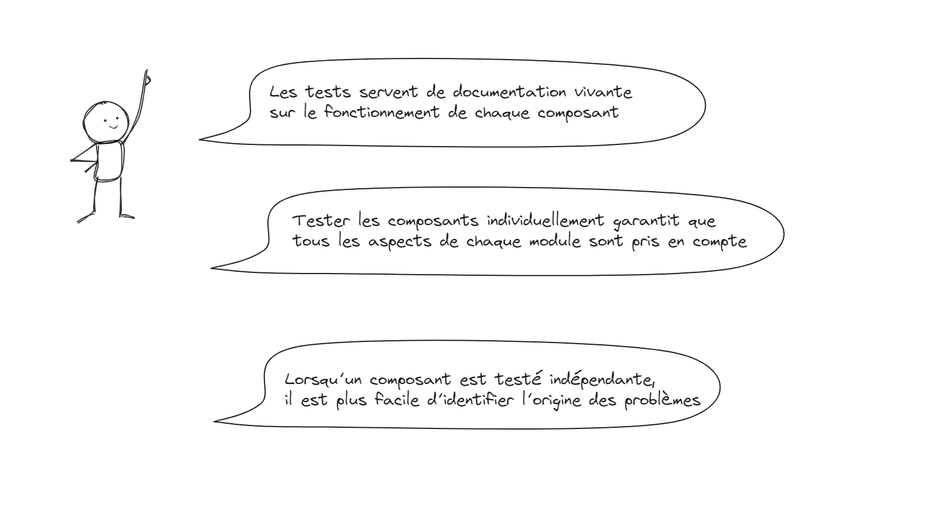
Notes:
Nous savons tous que les tests sont essentiels pour garantir la qualité du code.
…
Mais tester du code asynchrone, c'est là que les choses commencent à se compliquer.

Slide 3
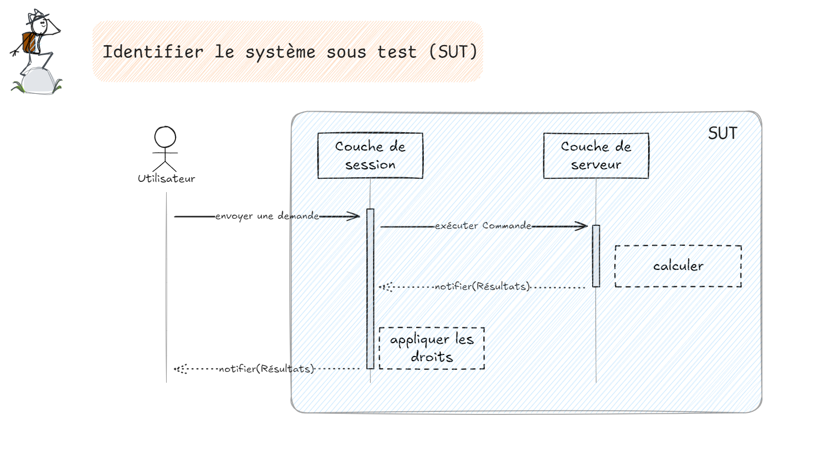
Notes:
Prenons une architecture classique : le système comporte deux couches : une couche session qui gère les permissions, et une couche serveur qui effectue les calculs.
Quand un utilisateur envoie une demande, elle passe d'abord par la couche session, qui demande à la couche serveur d'exécuter cette commande. Ensuite, le serveur effectue les calculs et envoie une notification complète à la couche session, qui applique alors les permissions puis envoie la notification avec les résultats filtrés à l'utilisateur.
Je voulais tester que, lorsqu'une action est effectuée par l'utilisateur, il reçoit bien la notification attendue. Il faut comprendre que dans ce système, le calcul prend du temps, et l'application des droits aussi. Pour que le serveur puisse gérer les notifications sans bloquer le traitement des autres requêtes, j'ai utilisé un pool de threads dans le serveur pour envoyer les notifications. Le même pattern est appliqué dans la couche session.
Aujourd'hui, pour simplifier la, nous allons juste tester la partie session.

Slide 4
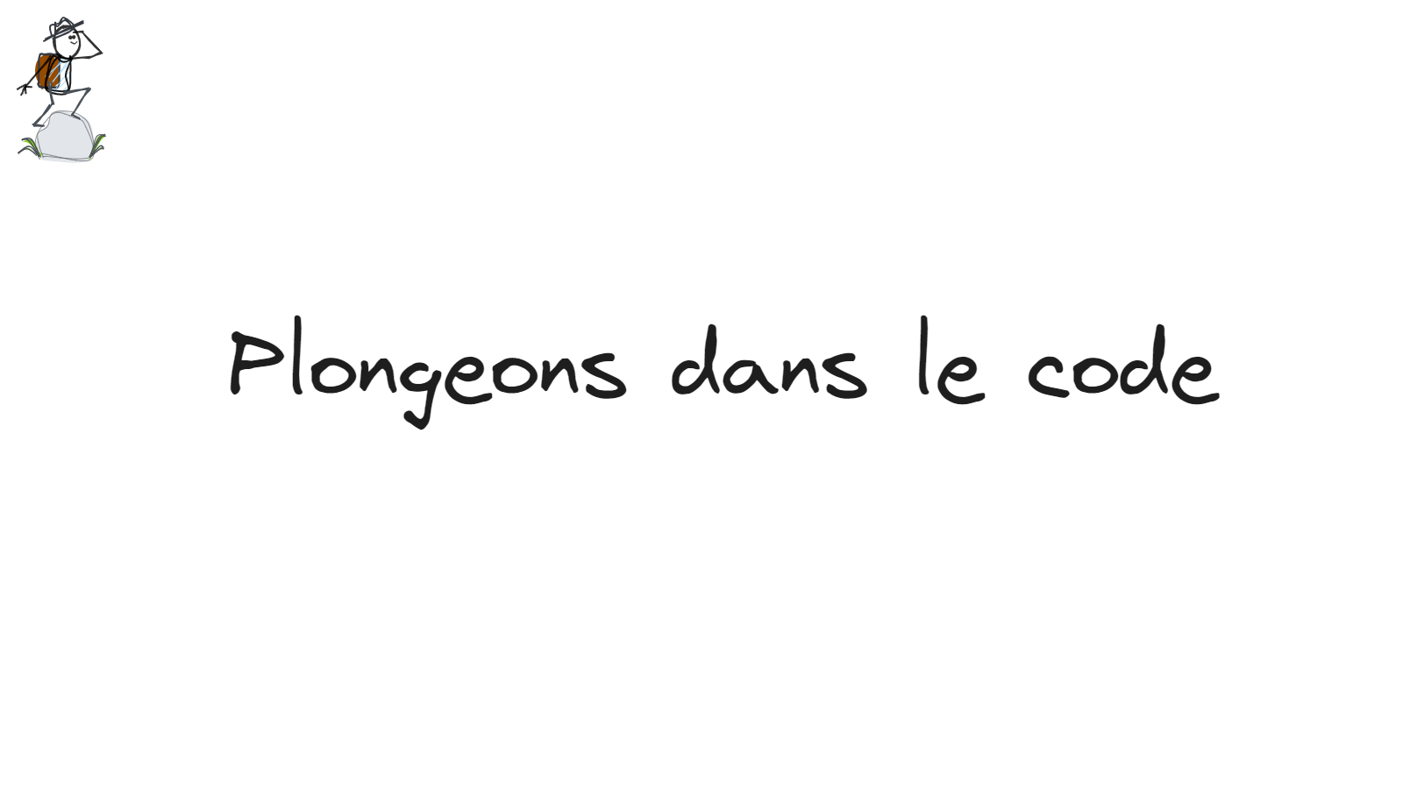
Notes:
Passons maintenant au code

Slide 5
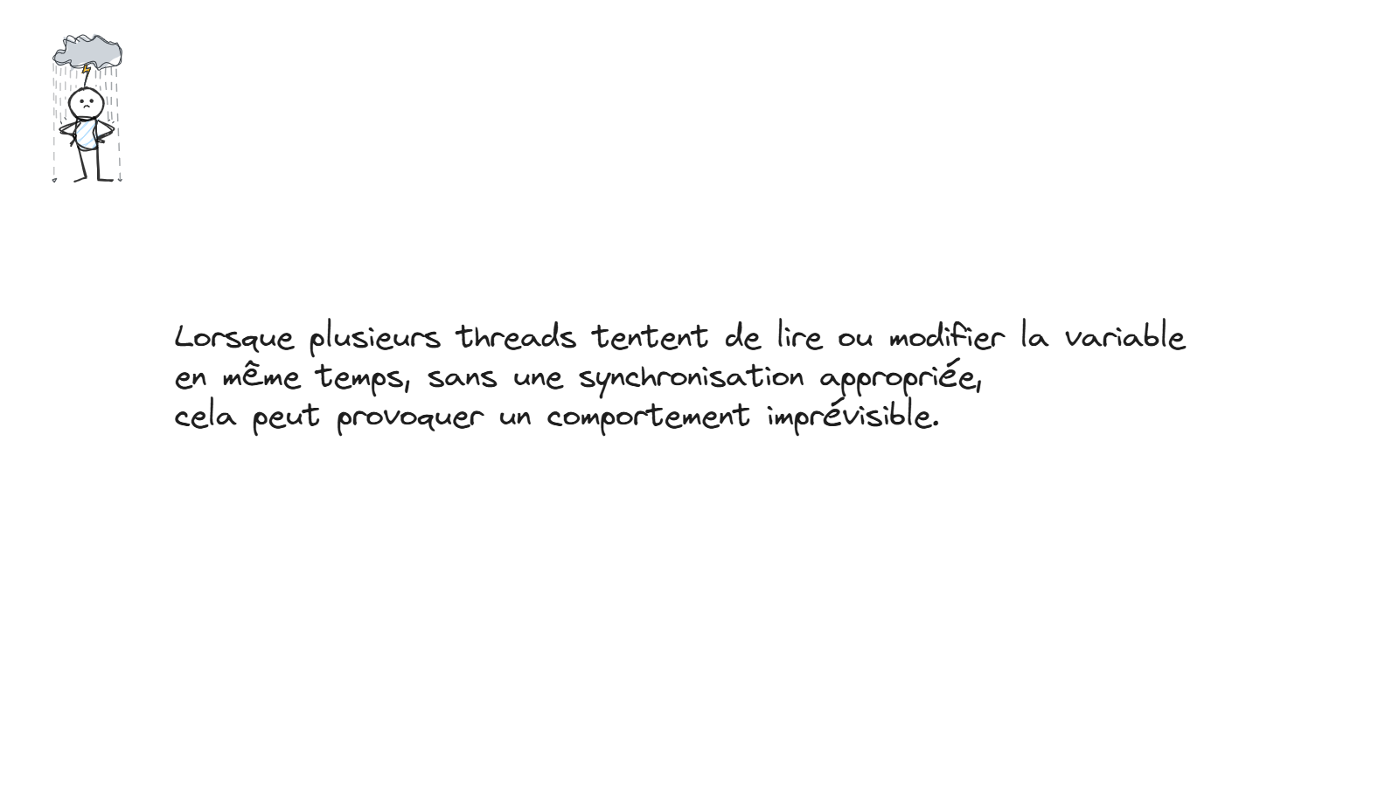

Slide 6
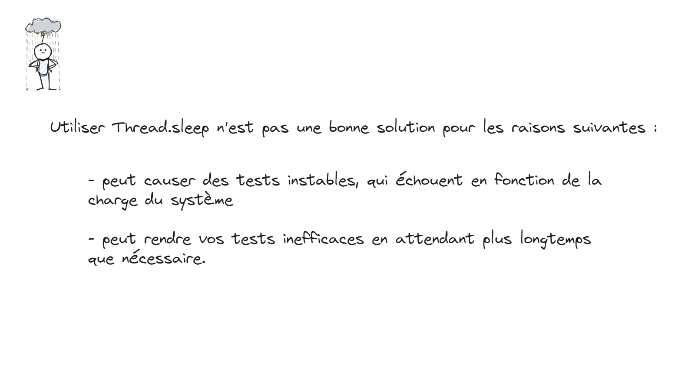
Notes:
Il me fallait trouver une solution plus fiable. J’ai demande l’aide a mes collegues.

Slide 7
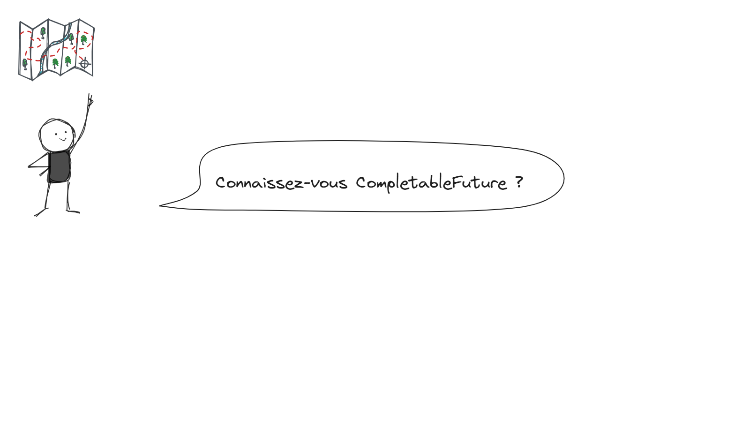
Notes:
Je ne connais pas, donc je regarde la documentation et écris quelques tests pour apprendre comment ça marche.
Un CompletableFuture, c’est comme un conteneur dont la valeur sera disponible pour nous dans le futur.
Il fournit la méthode isDone() pour vérifier si la valeur est disponible, et la méthode join() pour récupérer la valeur. Il va bloquer le thread jusqu'à ce que la valeur soit disponible. On peut aussi compléter un CompletableFuture à la main avec complete().
CompletableFuture.supplyAsync() et runAsync permet de lancer une tâche en parallèle et de retourner un CompletableFuture qui contiendra le résultat une fois la tâche terminée. Vous pouvez chaîner plusieurs opérations asynchrones ensemble. Par exemple, thenApply() permet de spécifier une fonction à exécuter une fois que le CompletableFuture est complété.
On peut capturer les exceptions grâce à exceptionally(). C’est pratique pour éviter que tout plante si une tâche échoue.
C’est quand mem un outil un peut complexe, n’y a-t-il pas une solution plus simple ?

Slide 8
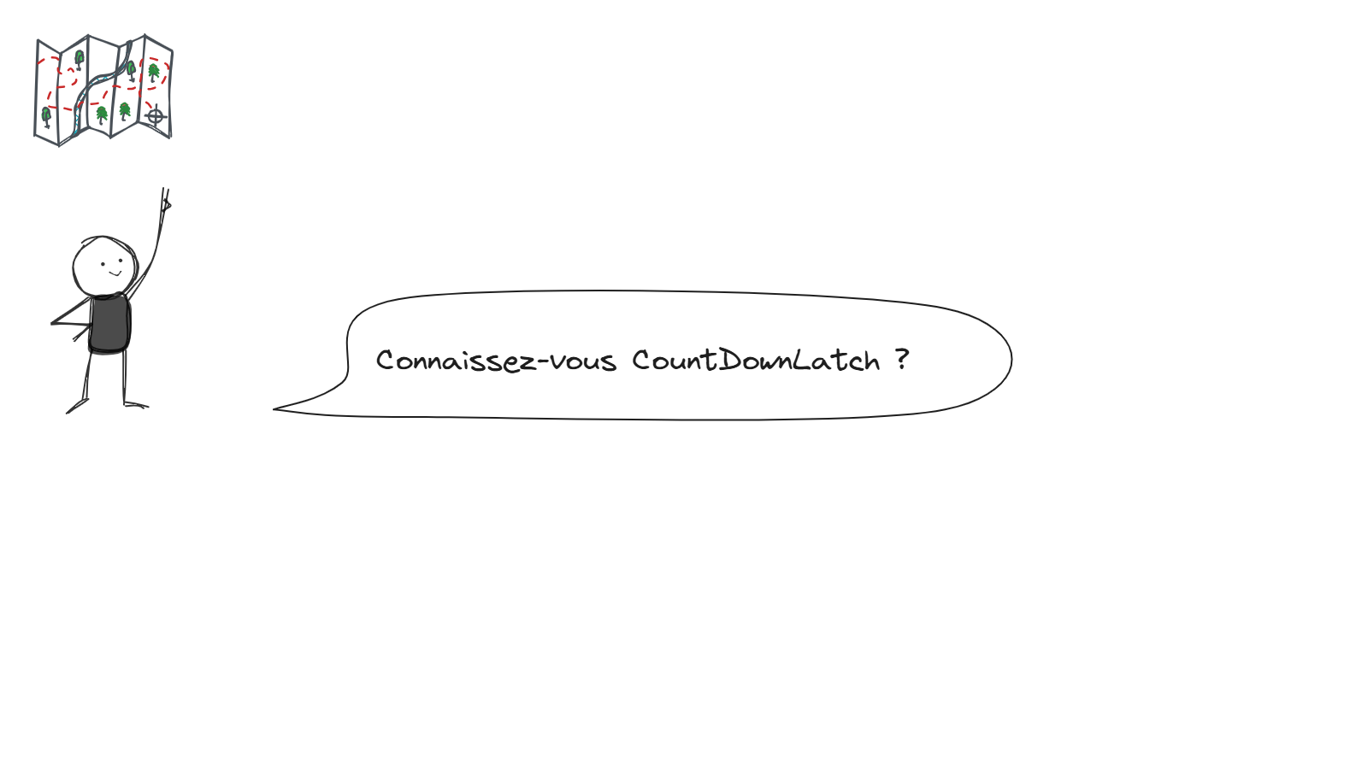
Notes:
Le concept de CountDownLatch est très simple. Imaginez-le comme une porte qui est initialement fermée et qui peut être ouverte. Lorsque la porte est ouverte, tous les threads peuvent passe. Cependant, lorsqu'elle est fermée, tous les threads doivent attendre. Le CountDownLatch fonctionne avec un compteur. Ce compteur diminue à chaque fois que nous appelons la méthode countDown. Lorsqu'il atteint zéro, la porte s'ouvre et il ne peut pas refermer. Ce concept est particulièrement utile lors du démarrage d'une application. Au démarrage, plusieurs ressources doivent être initialisées dans différents threads. Une fois ces initialisations terminées, les threads principaux de l'application peuvent démarrer.
coordonner plusieurs tâches avant de lancer un événement

Slide 9
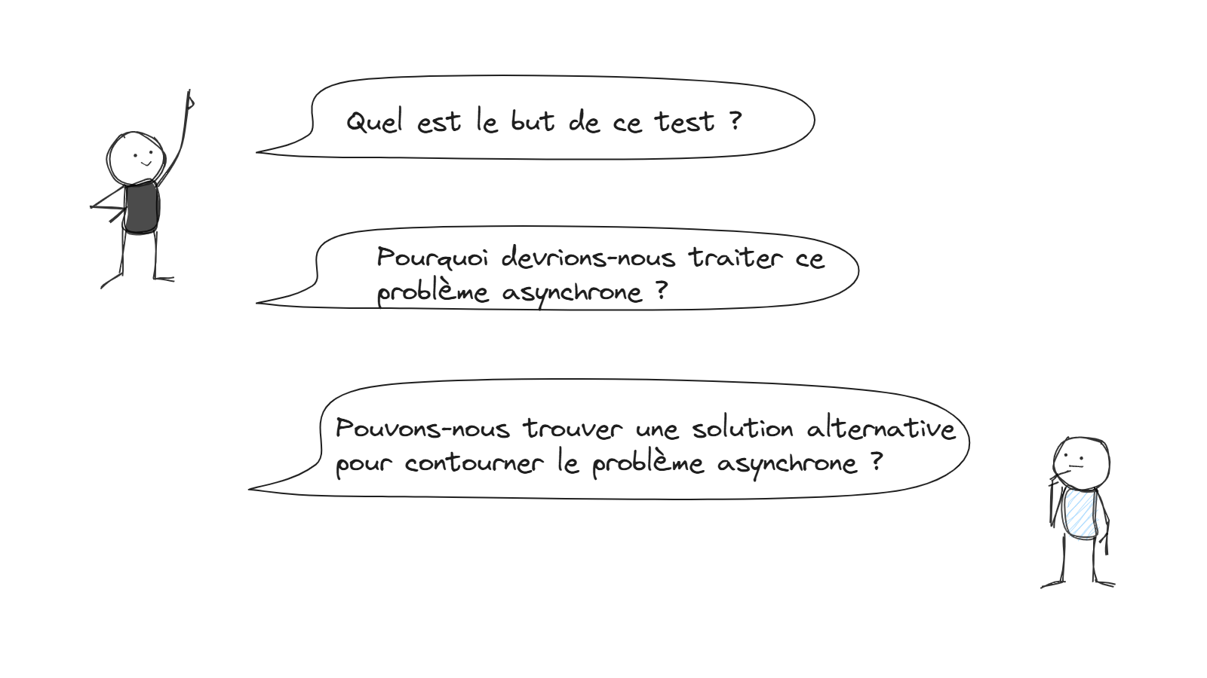
Notes:
Je suis content et montre à mes collègues pour une revue de code. Lors de la revue de code, un collègue m'a demandé :

Slide 10
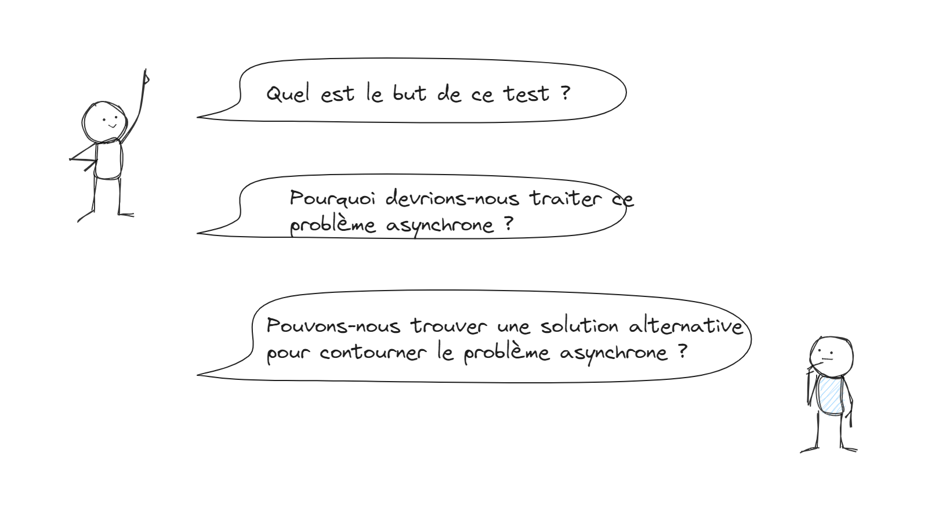
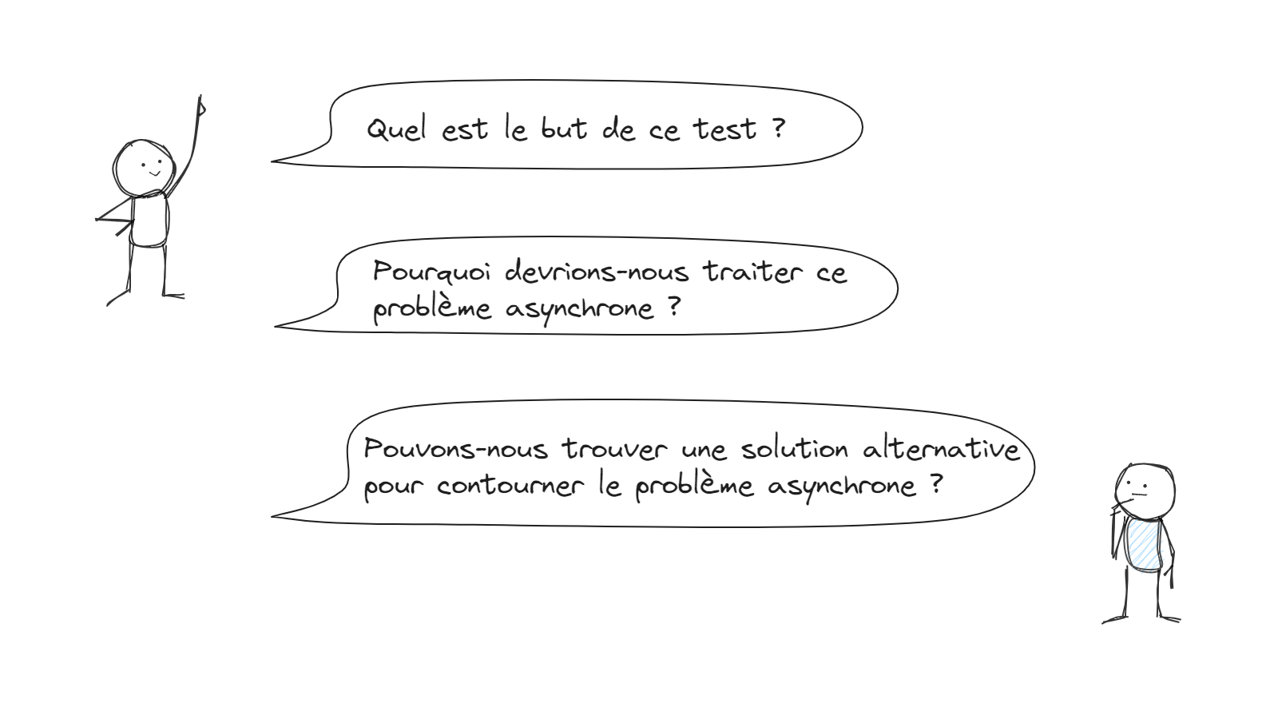
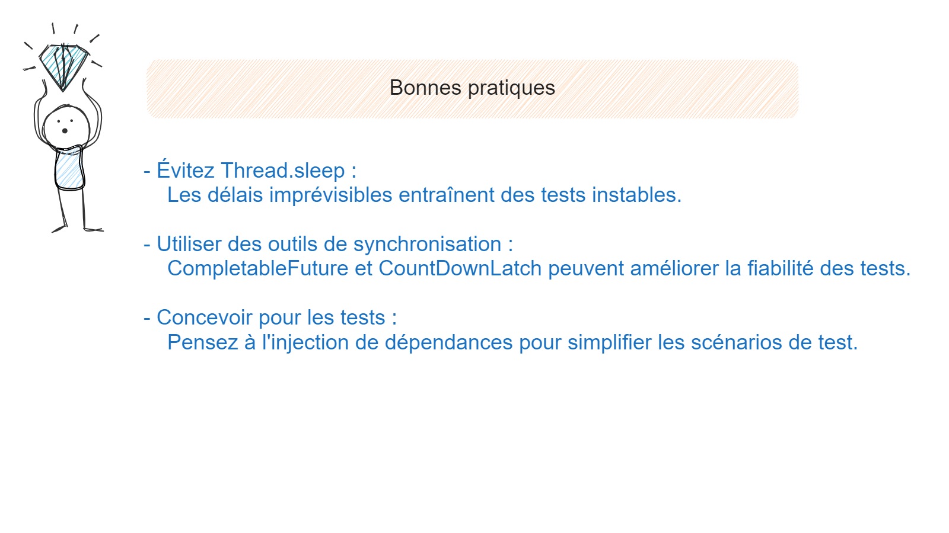
Notes:
Eviter les sleep, car ils rendent les tests instables
Utiliser des outils de synchronization pour fiabiliser les tests
Injecter les dependances pour render le code testable facilement

Slide 11
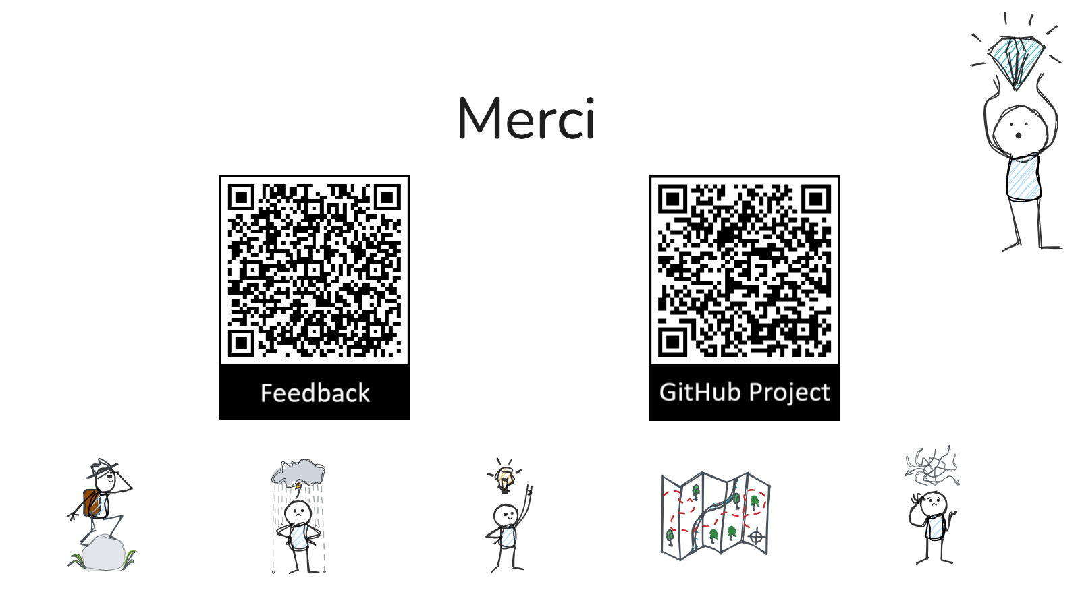
Notes:
Merci pour votre attention, est-ce qu vous avez des questions

